Slide 1

İRFAN ERDEM
723120007

Slide 2

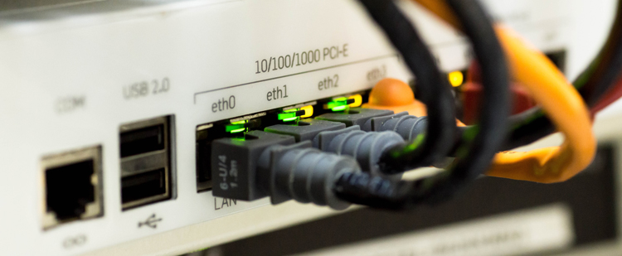

Slide 3
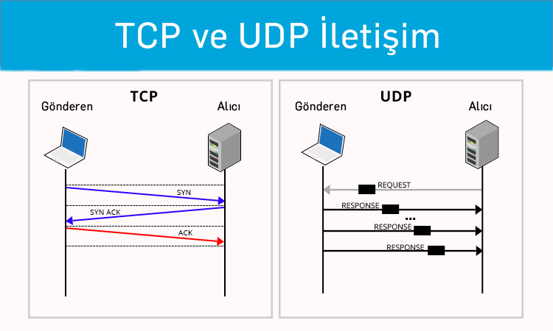
TCP/IP Nedir? Nasıl Çalışır?
TCP/IP TCP (Transmission Control Protocol) ve IP (Internet Protocol) protokollerinin birleştirilmesiyle oluşturulan internet üzerindeki bir iletişim metodudur.

Slide 4
Bu metot sayesinde internete bağlanan tüm cihazlar birbirleri ile haberleşebilir. Bir ağa bağlanan bilgisayarlar veri iletmek ve almak için birbirleri arasında TCP/IP protokolü ile haberleşmektedir. Kısacası TCP/IP protokolü, bilgisayarlar arası veri iletişiminin kurallarını koyan bir iletişim protokolleri bütünüdür.

Slide 5
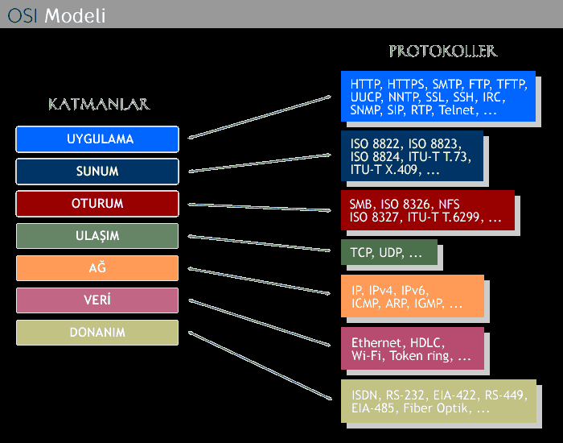

Slide 6
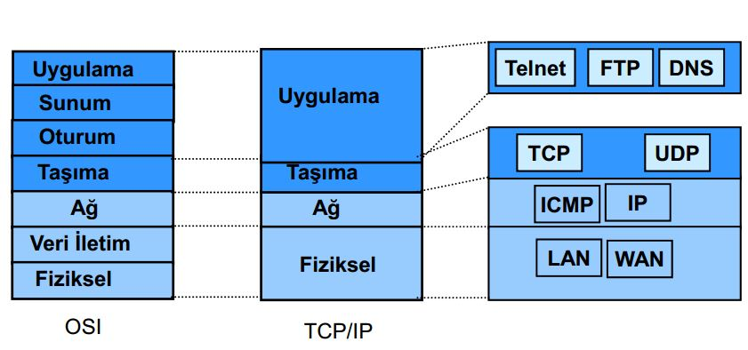
TCP Nedir?
TCP (Transmission Control Protocol) bilgisayarlar arasındaki iletişimin, küçük paketler hâlinde ve kayıpsız olarak gerçekleştirilmesini sağlayan bir protokoldür. Aslında TCP (Transmission Control Protocol) protokolünün en önemli özelliği kimlik doğrulaması yapması ve veriyi karşı tarafa gönderirken veya alırken verinin bütünlüğünü sağlamasıdır.

Slide 7
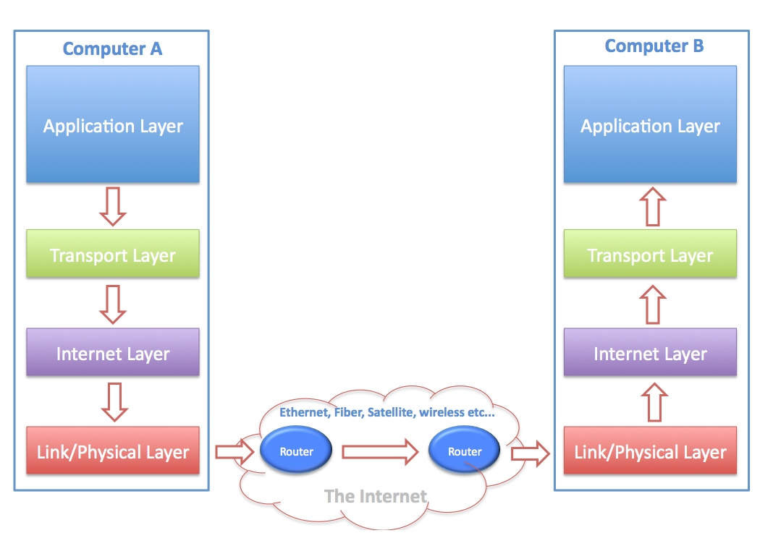
Gelişmiş bilgisayar ağlarında ortaya çıkan kayıpları önlemek için TCP protokolü yazılmıştır. HTTP, HTTPS, POP3, SSH, SMTP, TELNET ve FTP gibi günlük hayatta sıkça kullandığımız protokollerin veri iletimi TCP vasıtasıyla yapılır.

Slide 8
TCP (Transmission Control Protocol) Nasıl Çalışır?
TCP protokolünün çalışma mantığı üç başlıkta incelenebilir. Birinci aşamada hedefe bir bağlantı isteği gönderilir. İkinci aşamada bağlantının gerçekleştiği onaylanır ve veri transferi başlar. Üçüncü aşamada ise veri transferinin tamamlandığı taraflara iletilerek bağlantı sonlandırılır. Bu üç aşamanın gerçekleşmesi ‘’State’’ işlemi olarak tanımlanır.

Slide 9
TCP bağlantısı kurulurken; yani iki bilgisayar birbiriyle TCP protokolü üzerinden bağlantı kurmak istediğinde aşağıdaki sıralama ile işlemler gerçekleşmeye başlar:
1. X bilgisayarı Y bilgisayarına bir TCP SYN mesajı yollar.
2. Y bilgisayarı X bilgisayarının isteğini aldığına dair bir TCP SYN+ACK mesajı yollar.
3. X bilgisayarı Y bilgisayarına TCP ACK mesajı yollar.
4. Y bilgisayarı bir ACK "TCP connection is ESTABLISHED" mesajı alır.

Slide 10
IP Nedir?
IP, Türkçe açılımı ve çevirisiyle internet protokolünün kısaltmasıdır. Bilgisayarların birbirleri ile iletişiminde en önemli nokta olan ağ adreslemede kullanılan düzendir. IP (internet protokolü), iki bilgisayar arasındaki paketlerin yönlendirilmesini sağlayan bir protokol olarak tanımlanır. Yönlendirme protokolü olarak tanımlanan IP, veri için gerekli olan yönlendirmenin kurallarını belirlemektedir.

Slide 11
IP (Internet Protocol) Nasıl Çalışır?
IP çalışma mantığında TCP veri paketinin izleyeceği yol belirlenir. Bu işlem yapılırken de TCP katmanından gelen veri paketine kendi SEGMENT başlığını ekler. Bu durumda ortaya datagram çıkmış olur. IP (Internet Protocol), veriyi karşı tarafa yönlendirirken, alıcının bu veriyi kabul edeceği veya etmeyeceği konusunda bir doğrulama yapmaz. Hata kontrolü bir üst katmanın işidir ve bu sayede IP kendi başına çalışabilen bir protokol olarak bilinir.

Slide 12
LABVİEW Nedir?
Labview; milyonlarca mühendisin ve bilim adamının kullandığı grafiksel programlama dili arabirimidir.
Labview; küçük grafiksel ikonlar ve kablolar ile akış diyagramları hazırlamaya ve yapacağınız programları nesne tabanlı kullanarak birçok küçük programları birleştirmeye yaramaktadır. Metin tabanlı dillerden ziyade kullanımı daha kolay ve algoritma geliştirmek için daha görsel bir platform sunmaktadır. 1986 yılından bugüne kadar her türlü platformda kullanılabilir hale gelmiştir.

Slide 13
Test ölçme ve kontrol sistemlerinin vazgeçilmezi olmayı hedefleyen Labview, National Instrument bünyesinde geliştirilen veri toplama kartları, modüler enstrümantasyon sistemleri, kompakt kartlar ile dünya piyasasında önemli yer edinmiştir. Test, ölçüm, veri oluşturma, işleme ve izlenmesinde kullanılan LabVIEW, içeriğinde bulunan otomasyon ve ölçme devre elemanları fonksiyonlarının ekranda birbirlerine bağlanması şeklinde kullanılır. LabVIEW’in kullandığı dil G dili olarak anılmaktadır. LabVIEW bazı kısıtlamalar dışında, C ve PASCAL gibi dillerle yapılabilecek hemen hemen her türlü bilimsel uygulamaya yatkındır.

Slide 14
LINX Nedir?
LINX , Arduino, chipKIT ve myRIO gibi yaygın gömülü platformlarla etkileşim için kullanımı kolay LabVIEW VI'ları sağlar. Saniyeler içinde PC'nize veri almaya başlamak için yerleşik sensör VI'larını kullanabilir veya cihazlarınızın dijital I/O, analog I/O, SPI, I2C, UART, PWM ve daha fazlasına erişmek için çevresel VI'lar kullanabilirsiniz.

Slide 15
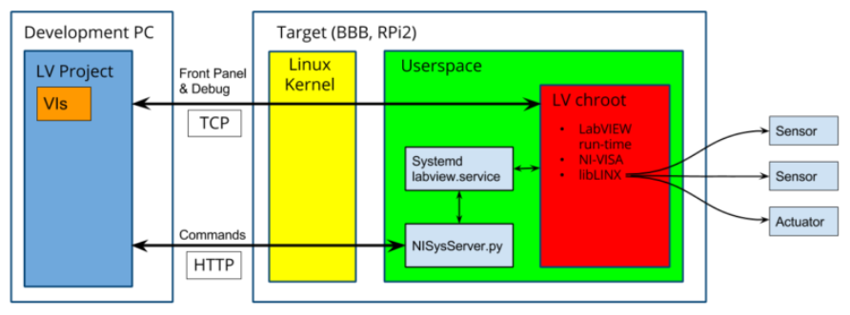
Local I/O

Slide 16
Local G/Ç, LabVIEW VI'larını bir geliştirme PC'sinden yardım almadan doğrudan çalıştırabilen cihazlarda kullanılır . Yerel G/Ç kullanan cihazlar, myRIO , Raspberry Pi 2/3 ve BeagleBone Black gibi Linux tabanlı cihazlardır .
Bu konfigürasyonda, VI'lar geliştirme PC'sine yazılır, ardından konuşlandırılır ve hedef üzerinde çalışan LabVIEW çalışma zamanı motoru ile bir TCP bağlantısı aracılığıyla hedef üzerinde çalıştırılır. VI'lar hedef üzerinde çalışırken hata ayıklama bilgileri ve ön panel değerleri hedef ile geliştirme bilgisayarı arasında aktarılır. Geliştirme bilgisayarında canlı ön panel verileriyle hedef üzerinde bir VI çalıştığında buna Etkileşimli Mod denir.

Slide 17
Hedefteki LabVIEW çalışma zamanı motoru, sanal bir makineye benzeyen bir Linux yapısı olan chroot içinde çalışır . Bu, AG çalışma zamanının birçok farklı Linux işletim sisteminde güvenli bir şekilde kurulmasına ve çalıştırılmasına olanak tanır. Hedef üzerinde çalışan LabVIEW VI'lar, hedefteki G/Ç'ye erişmek için Linux paylaşımlı nesne olarak derlenen LINX ürün yazılımını kullanır. LINX paylaşılan nesnesi, belirli hedef panosundaki G/Ç'ye erişmek için gerekli mantığı içerir.

Slide 18
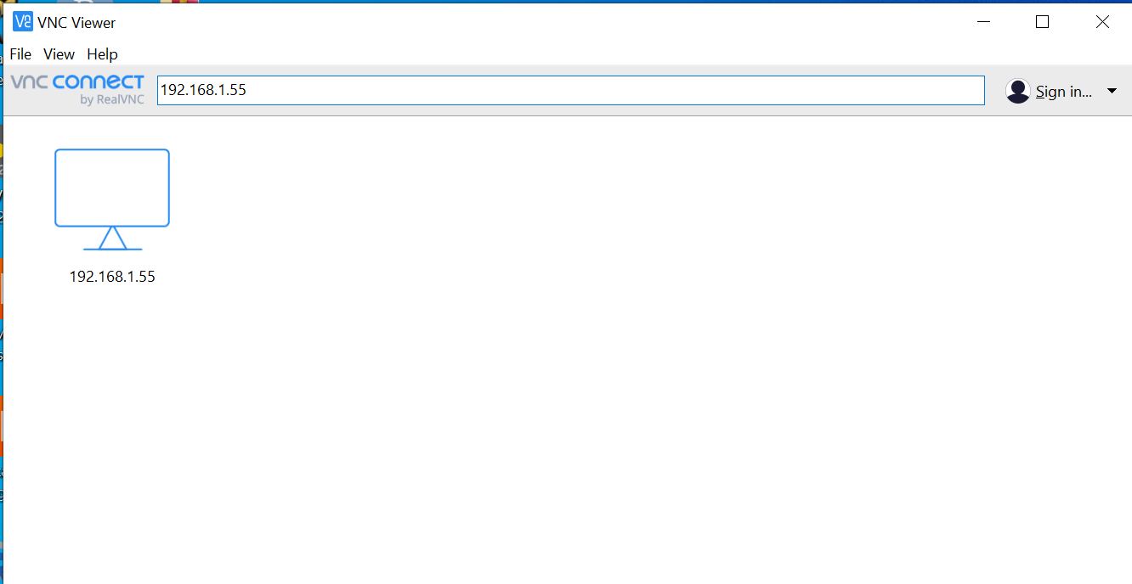

Slide 19
Raspberry Pi Yapılandırması ve LINX Kütüphanesinin Yüklenmesi
TCP/IP uygulaması raspberry pi bilgisayarı ile normal PC arasında gerçekleştirilmiştir.
Labview yüklü PC mizden yani istemci olarak nitelendirdiğimiz taraftan sunucu tarafına bağlanmamız için ilk olarak RASPBERRY PI cihazımızın bağlı olduğu IP adresini öğrenmemiz lazım. Bunun için raspberry pi cihazımızı harici bir monitöre bağlıyoruz ve ortamda bulunan WIFI ağı üzerinden internete bağlantısını gerçekleştiriyoruz. Bağladıktan sonra bağlı olduğumuz IP adresini wifi simgesinin üzerine gelerek öğreniyoruz.

Slide 20
Daha sonra referanslardan raspberry pi configuration sayfasına girerek interface kısmına gelip buradan SSH ve VNC yi aktif ediyoruz. Bunun sebebi raspberry pi cihazı ihe güvenli bir ağ bağlantısı sağlayıp kendi PC mizden raspberry pi cihazımızın kullanıcı arayüzüne ulaşıp cihazın uzaktan kontrolünü sağlamak.
Daha sonra Labview in LINX kütüphanesini ekleme işlemini aşağıda yer alan görsellerde olduğu gibi gerçekleştiriyoruz.

Slide 21
Labview Sunucu ve İstemci Tarafı Kodların Yazılması
• Labview uygulamasını açıyoruz. Ardından yeni boş bir proje oluşturuyoruz.
• Daha sonra açılan pencerede projemizin adını yazıp kaydediyoruz.
• Kaydedilen projemizin isminin üzerine gelerek sağ tıklayıp yeni bir cihaz ekle seçeneklerini seçip otomatik olarak görüntülenecek olan internete bağlı raspberry pi cihazımızı seçip projemize ekliyoruz.
• Projemize eklenen cihazımızın üzerine gelip sağ tıklayarak connect bağlantısına tıklayarak bilgisayarımız ile yerel ağ aracılığıyla raspberry pi cihazımıza bağlanıyoruz.

Slide 22
• Daha sonra cihazımızın üzerine gelip sağ tıklayarak raspberry pi cihazımızda çalışacak kodumuz için yeni bir VI açıyoruz.
• Raspberry pi kod tarafında front panel olmayacağı için sadece block diagramı bulunacak.
• Block diagramında ekrana sağ tıklayarak Data Communication sayfasından Protocols ve son olarak TCP kütüphanesinin bulunduğu palete giriş yapıyoruz.
• Raspberry pi bağlantı dinleyici olarak çalışacağı için TCP Listen fonksiyonunu seçiyoruz. Bağlantı dinlenildiği anda bağlantı kurulacak
• Eklenen fonksiyonda portu 25 olarak belirliyoruz ve bu sayede IP adresimizde 25. Porta bağlanan her IP cihazı bizimle iletişim kurabilir.

Slide 23
• Daha sonra TCP komutlarını okuyacağımız TCP Read fonksiyonunu seçiyoruz ve en son connectionu kapama fonksiyonunu seçiyoruz.
• Daha sonra while döngüsü açarak bağlantı sağlandıktan sonra sürekli olarak dinleme yapacağız ve gelen verileri okuma işlemini gerçekleştireceğiz.
• Daha sonra sistemde hatanın olup olmama durumlarını belirleyip bu hata durumuna göre işlemler yaptırmak amacıyla Case Structer oluşturuyoruz.
• Daha sonra döngümüz için Time fonksiyonu seçip döngünün bir milisaniyede bir tekrarlanmasını sağlayarak CPU’nun gereksiz yorulmamasını sağlıyoruz.

Slide 24
• Şimdilik TCP ile işimiz bitti ve LINX kütüphanesiyle veri aktarımına geçebiliriz.
• Bu işlem için ekrana sağ tıklayarak MakerHub sayfasından LINX kütüphanesini seçiyoruz.
• Veri aktarımını açıp kapatacak Open ve Close fonksiyonlarını seçiyoruz. Veriyi alıp yazacak olan Write fonksiyonunu seçiyoruz.
• Daha sonra TCP Open tarafından gelen stringi numbera çevirmek için Decimal String to Number fonksiyonunu seçerek sisteme ekliyoruz. Sonra sayıyı arraya dönüştüreceğimiz Num to Array fonksiyonunu seçerek Digital Write fonksiyonuna bağlantımızı yapıyoruz.

Slide 25
• Num array oluşturarak ledlerimizin bağlı olduğu kanalları yani pin numaralarını belirleyerek Digital Write fonksiyonuna bağlantımızı yapıyoruz.
• Raspberry pi kodumuzu kaydederek sunucu tarafındaki işlemi tamamlıyoruz.
• Daha sonra istemci tarafındaki kodumuzu oluşturmak için my computer sekmesine sağ tıklayıp yeni bir VI oluşturuyoruz.
• Hemen Hemen bir önceki sunucu tarafındaki aynı mantık ile kodumuzu yazacağız.
• İlk olarak Front Panelde ekrana sağ tıklayarak Boolean sayfasından butonlarımızı seçiyoruz.

Slide 26
• Block Diagramı sayfasında TCP Open Connection fonksiyonu kullanarak bir dinleyiciye bağlanacağız. Bu fonksiyon adres ve uzak bağlantı noktası veya hizmet adıyla bir TCP ağ bağlantısı açar.
• Daha sonra TCP Write fonksiyonunu seçerek verileri TCP ağ bağlantısına yazma işlemini gerçekleştiriyoruz. Son olarak TCP Close fonksiyonunu seçerek bağlantımızı kapatıyoruz.
• TCP Open Connection fonksiyonunda bağlanmak istediğimiz sunucunun yani raspberry pi cihazımızın IP adresini giriyoruz.
• Daha sonra bağlanmak istediğimiz port numarasını giriyoruz.

Slide 27
• While döngüsü ile gerekli bağlantılarımız gerçekleştiriyoruz.
• Oluşturmuş olduğumuz butonları while döngüsü içine alarak düzenliyoruz.
• Time fonksiyonu seçerek döngümüzün 20 milisaniyede bir çalışmasını sağlıyoruz.
• Sistemi durdurmak için stop butonu yerleştiriyoruz döngümüzün içerisine.
• Oluşturduğumuz üç butonu Build Array ile bir boyutlu dizi haline çeviriyoruz.
• Daha sonra bu diziyi Array to Num fonksiyonu ile sayıya dönüştürüyoruz. Bu sayede birinci ledi yakan butona basılırsa yani Red ledi yanarsa bir gelir. Tüm ledlerin yanma durumuna göre 1 ile 7 arasında 3 bitlik bir değer gelir.

Slide 28
• Daha sonra elde edilen sayıyı stringe çevirip yollamak için Number to Decimal String fonksiyonunu seçiyoruz.
• Böylece istemci tarafındaki kodumuz tamamlanmış oldu.
• Artık sistemimizi çalıştırabiliriz.
Yapılan tüm işlemlere ait görseller aşağıda verilmiştir.

Slide 29


Slide 30
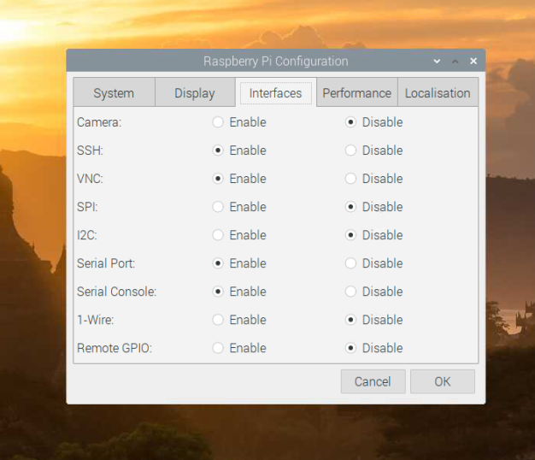

Slide 31
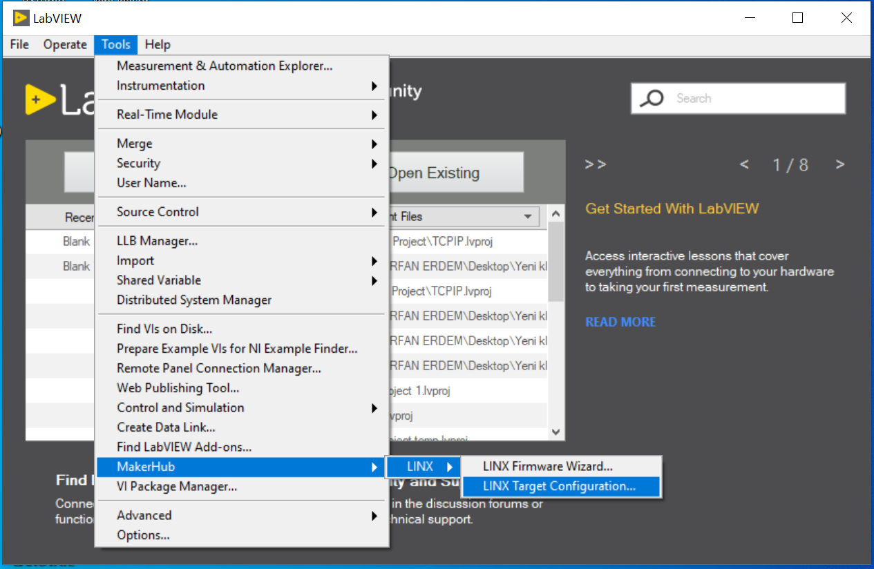

Slide 32
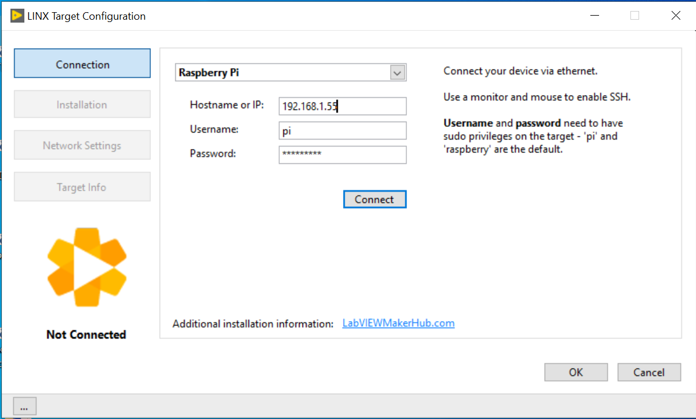

Slide 33
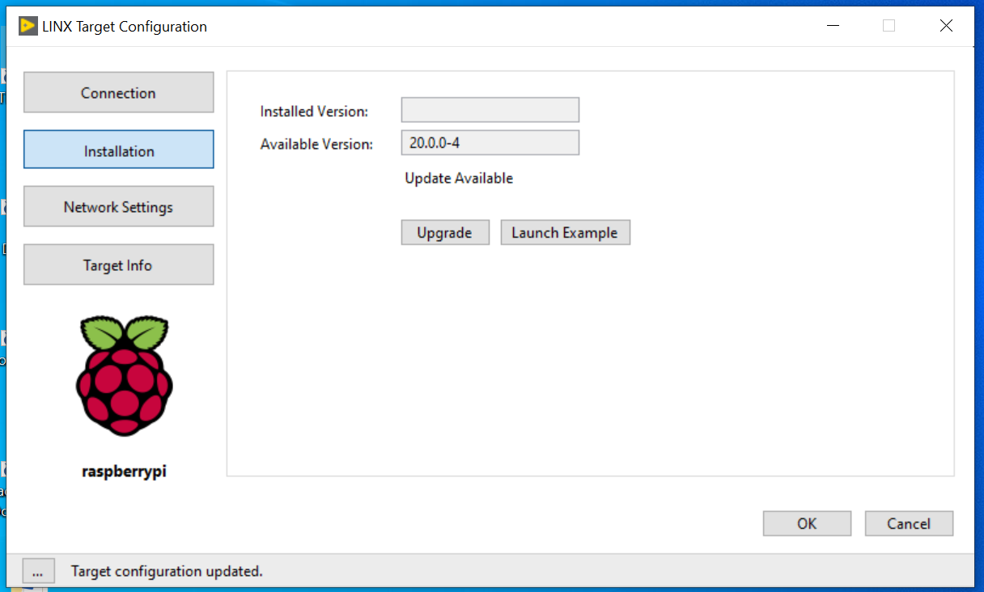

Slide 34
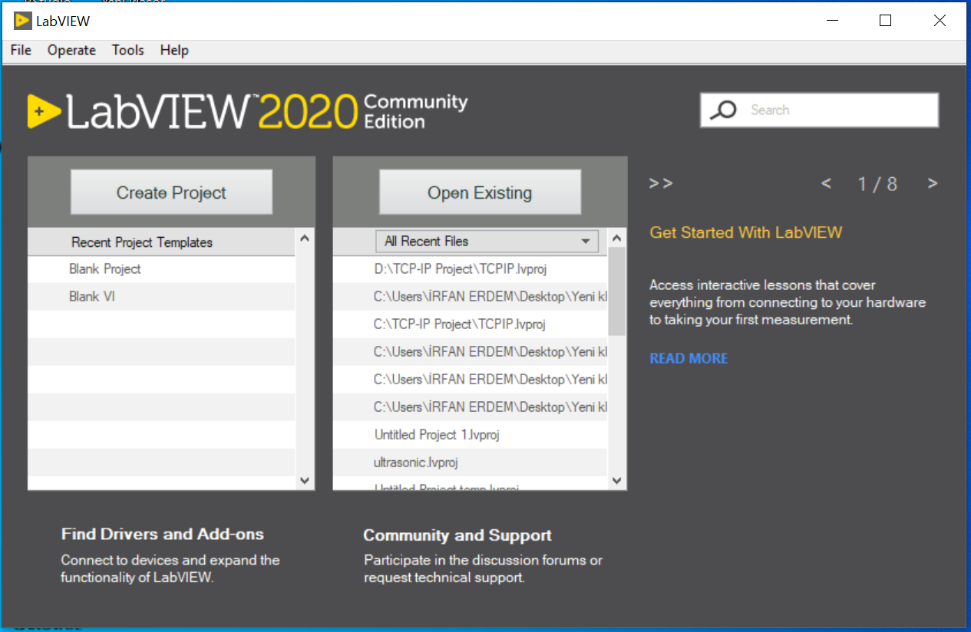

Slide 35
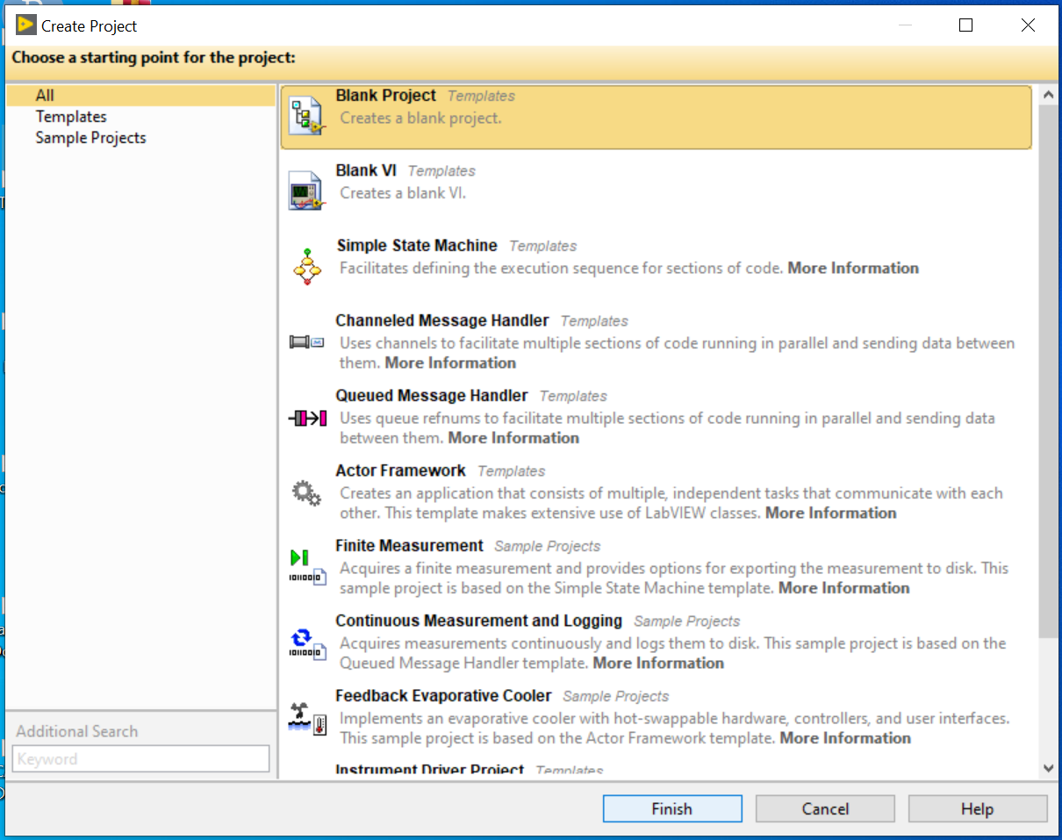

Slide 36
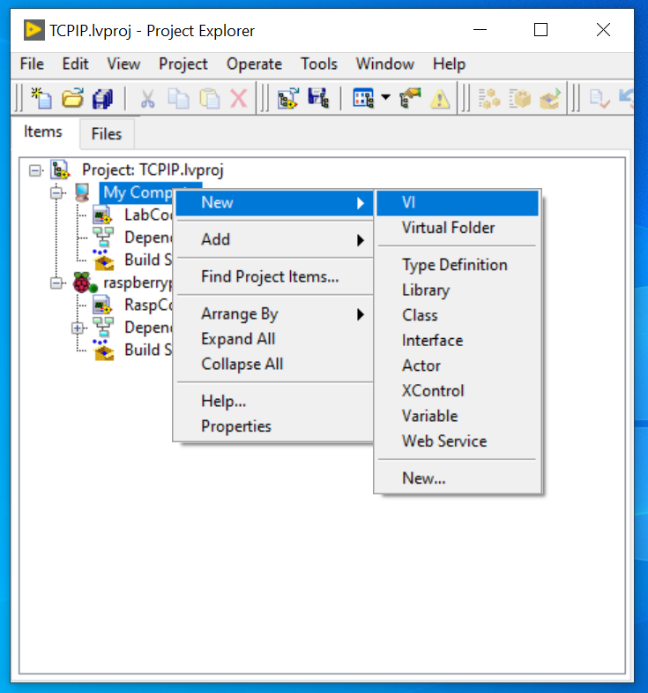

Slide 37
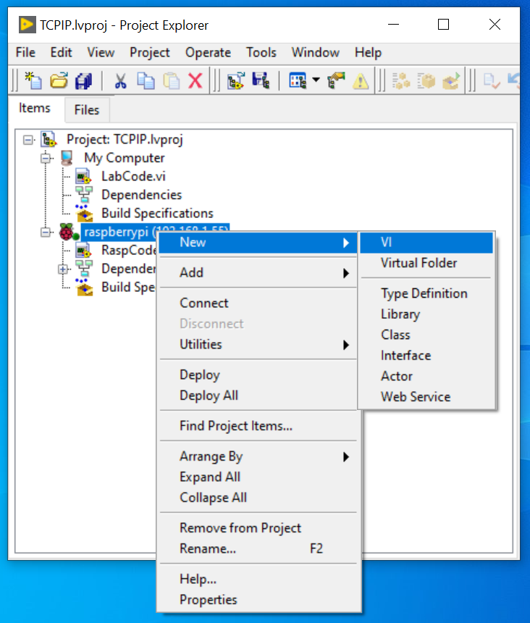

Slide 38
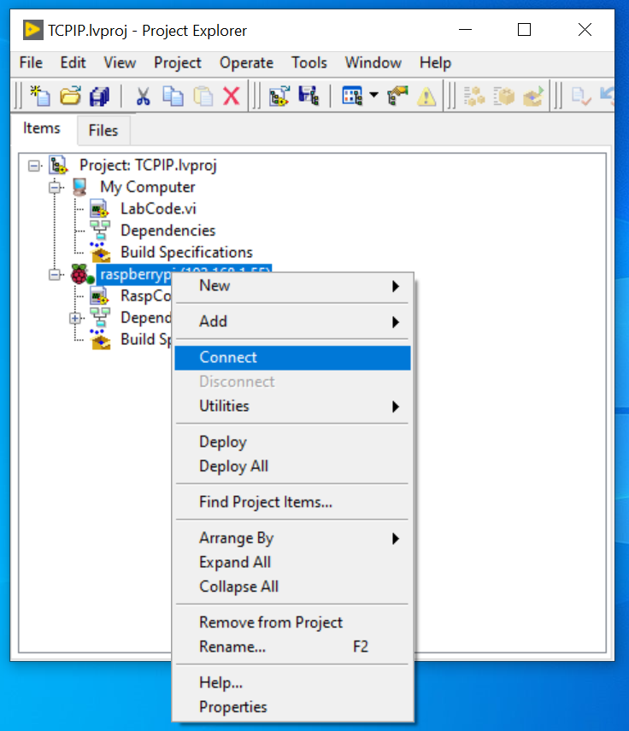

Slide 39
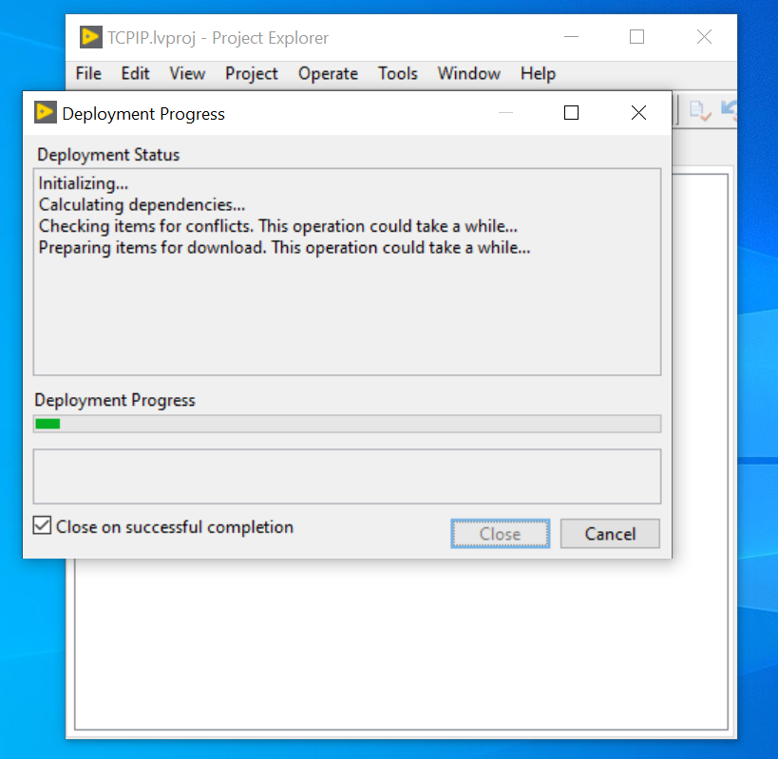

Slide 40
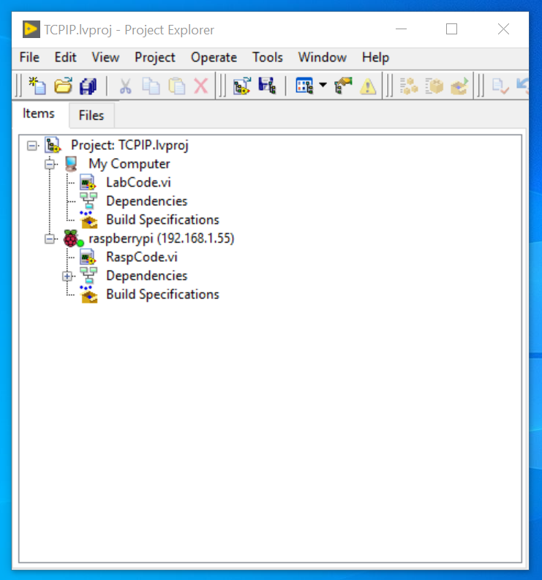

Slide 41
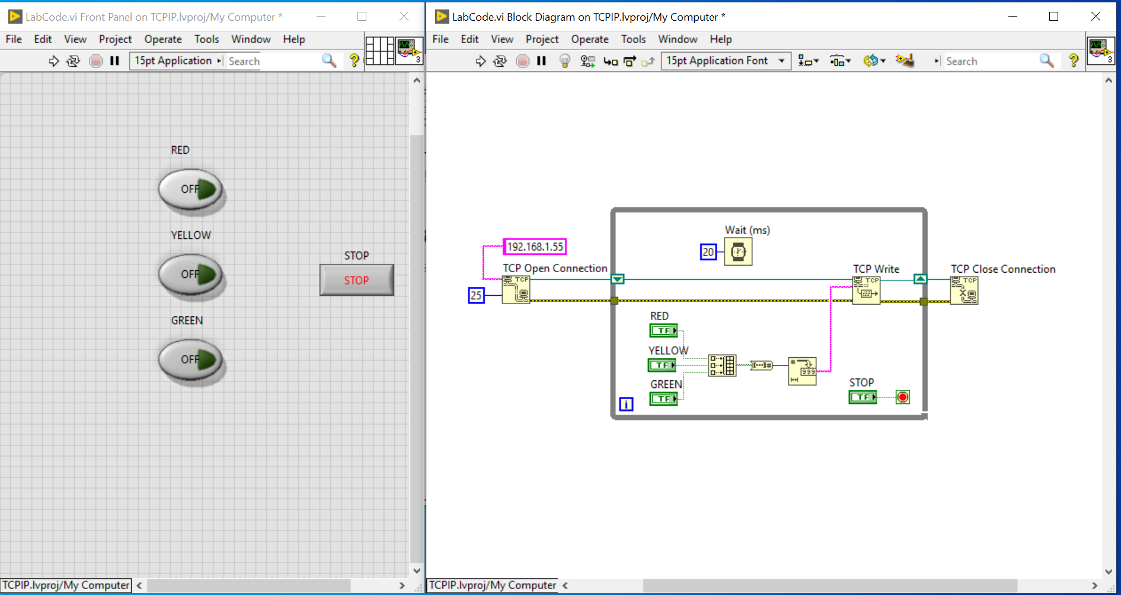

Slide 42
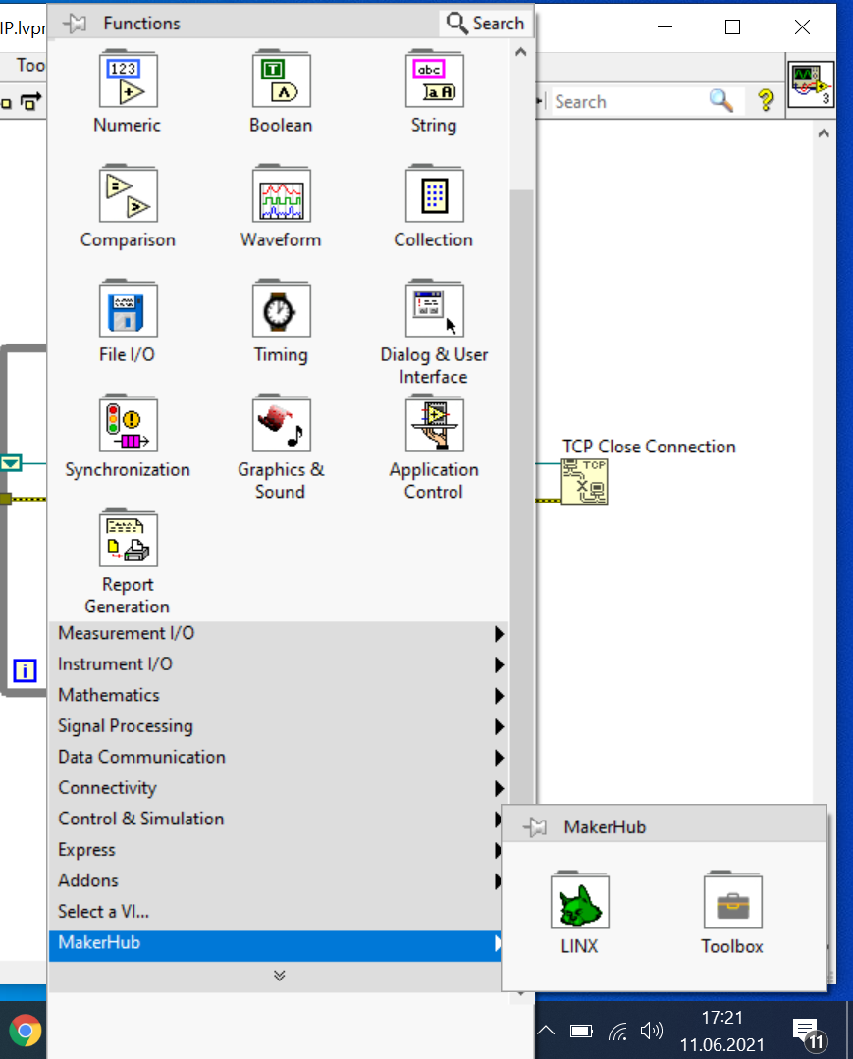

Slide 43
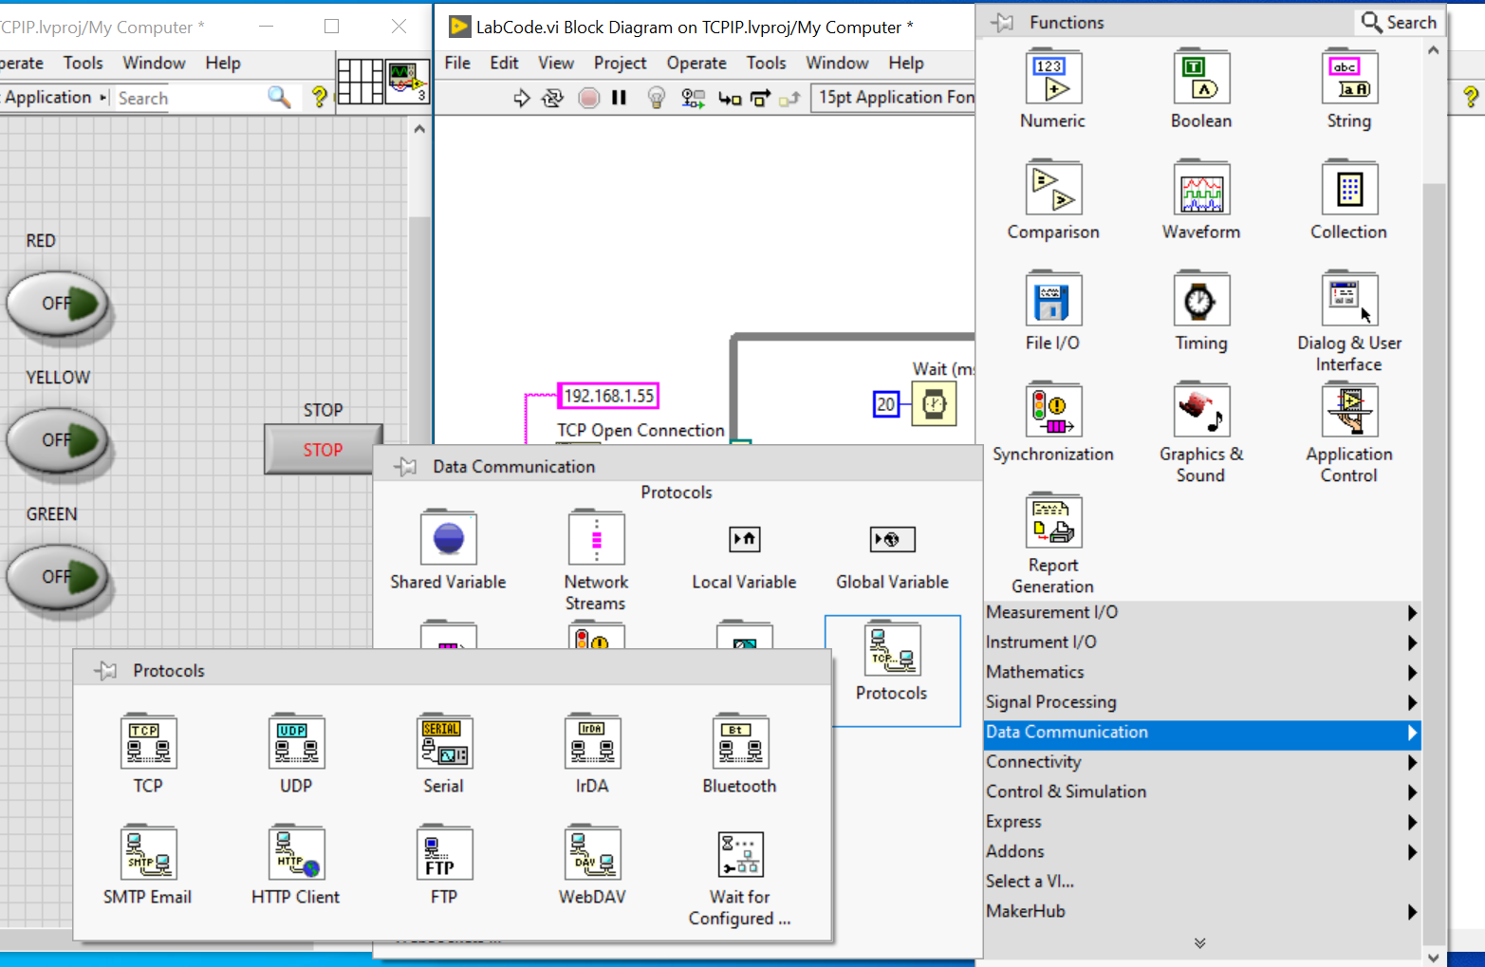

Slide 44
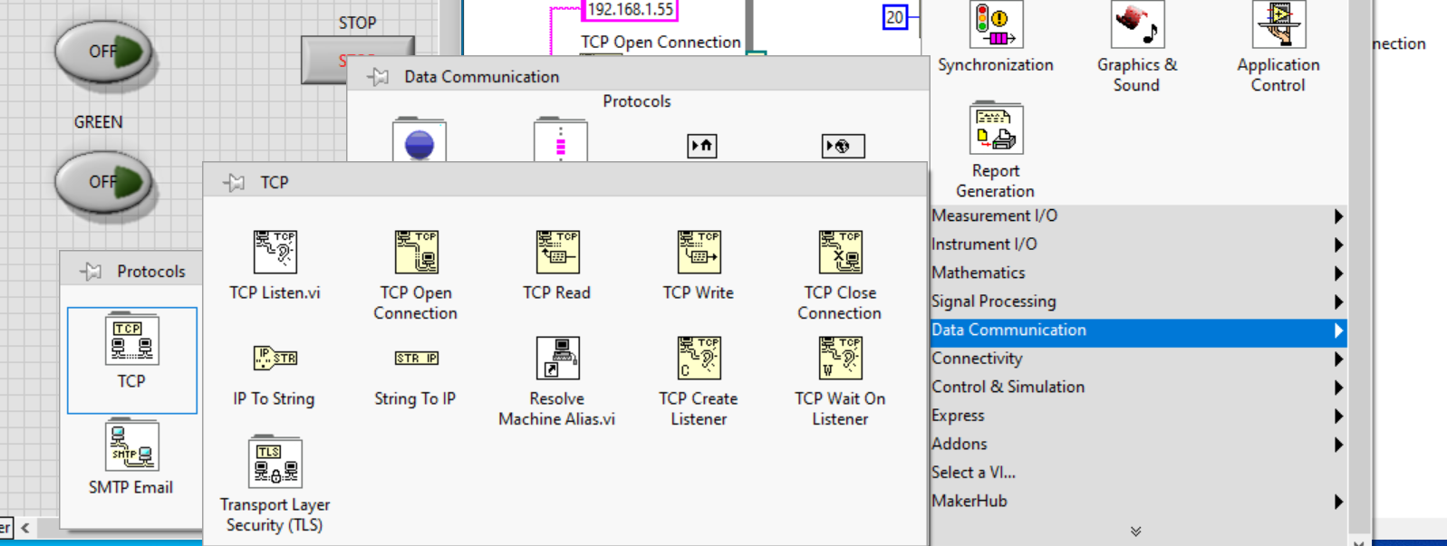

Slide 45
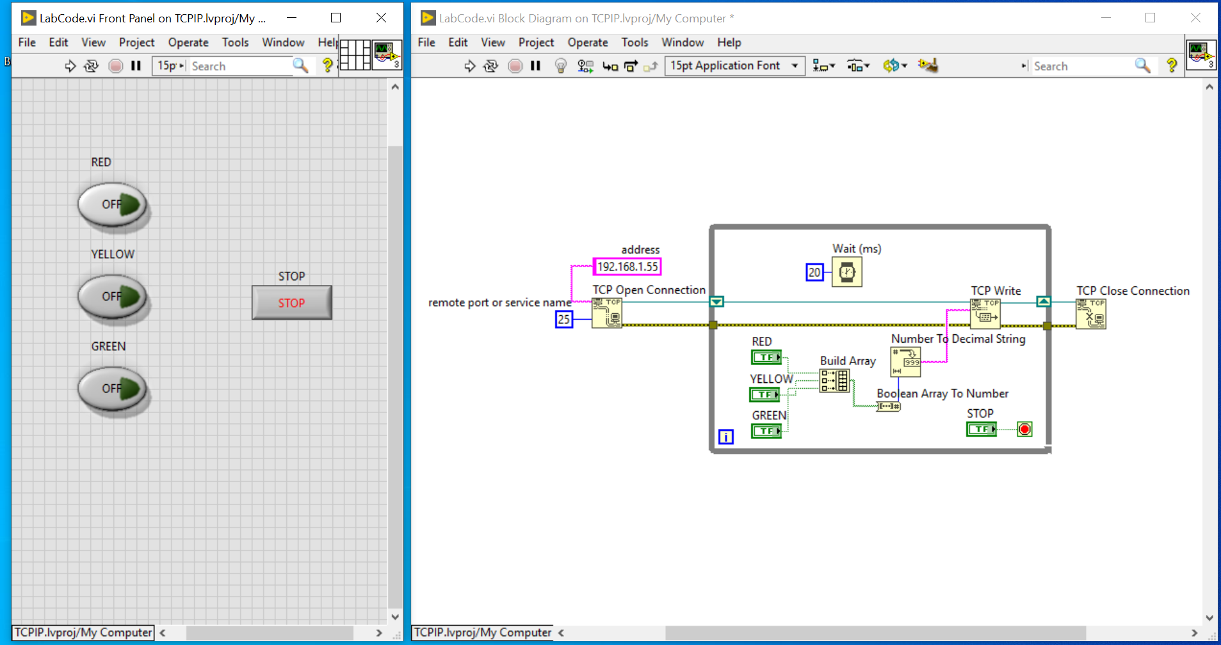

Slide 46
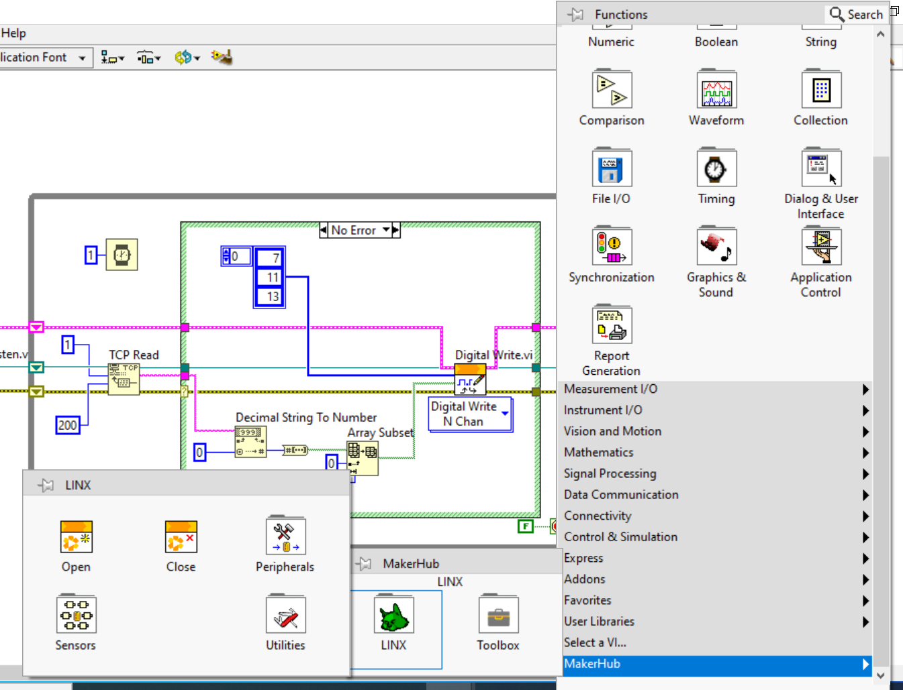

Slide 47
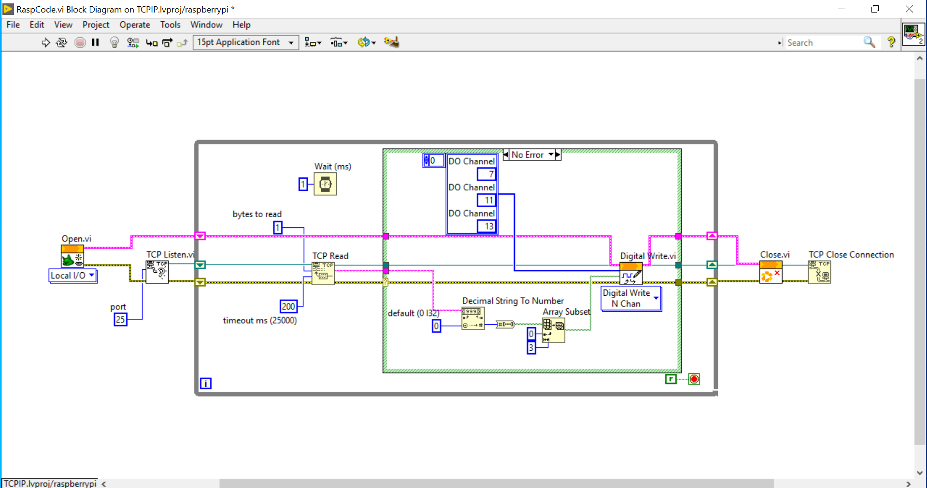

Slide 48
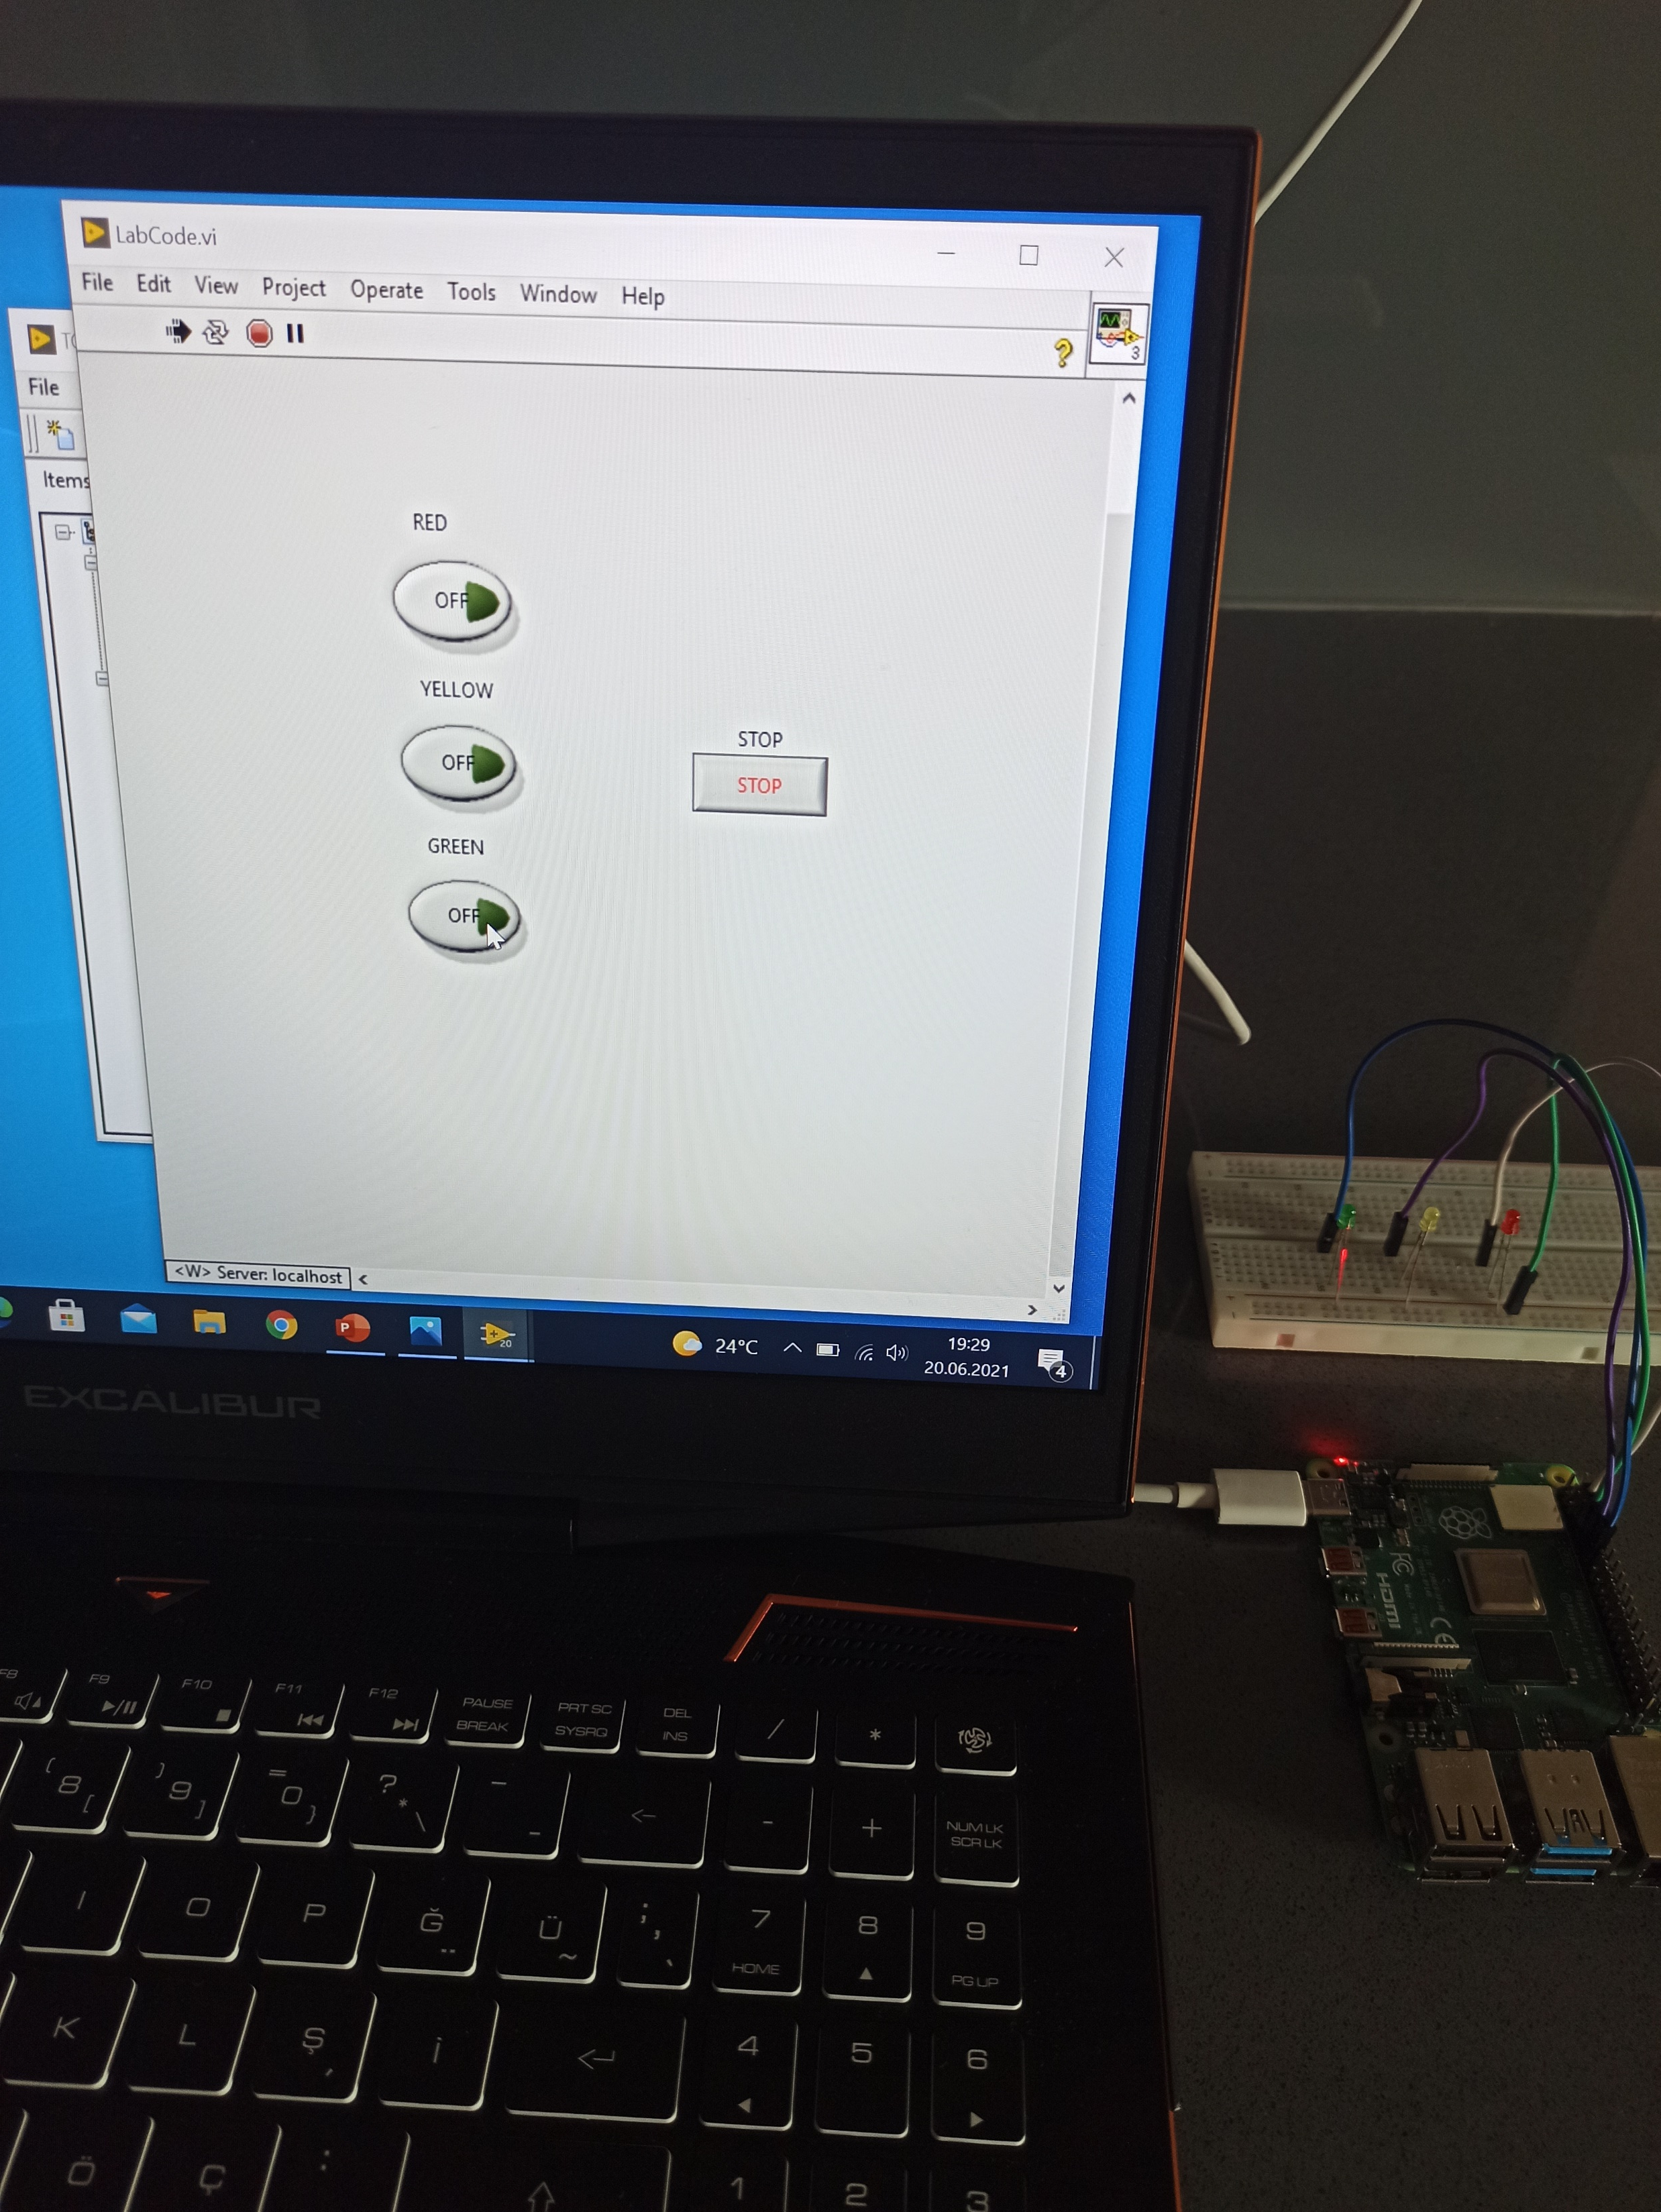

Slide 49
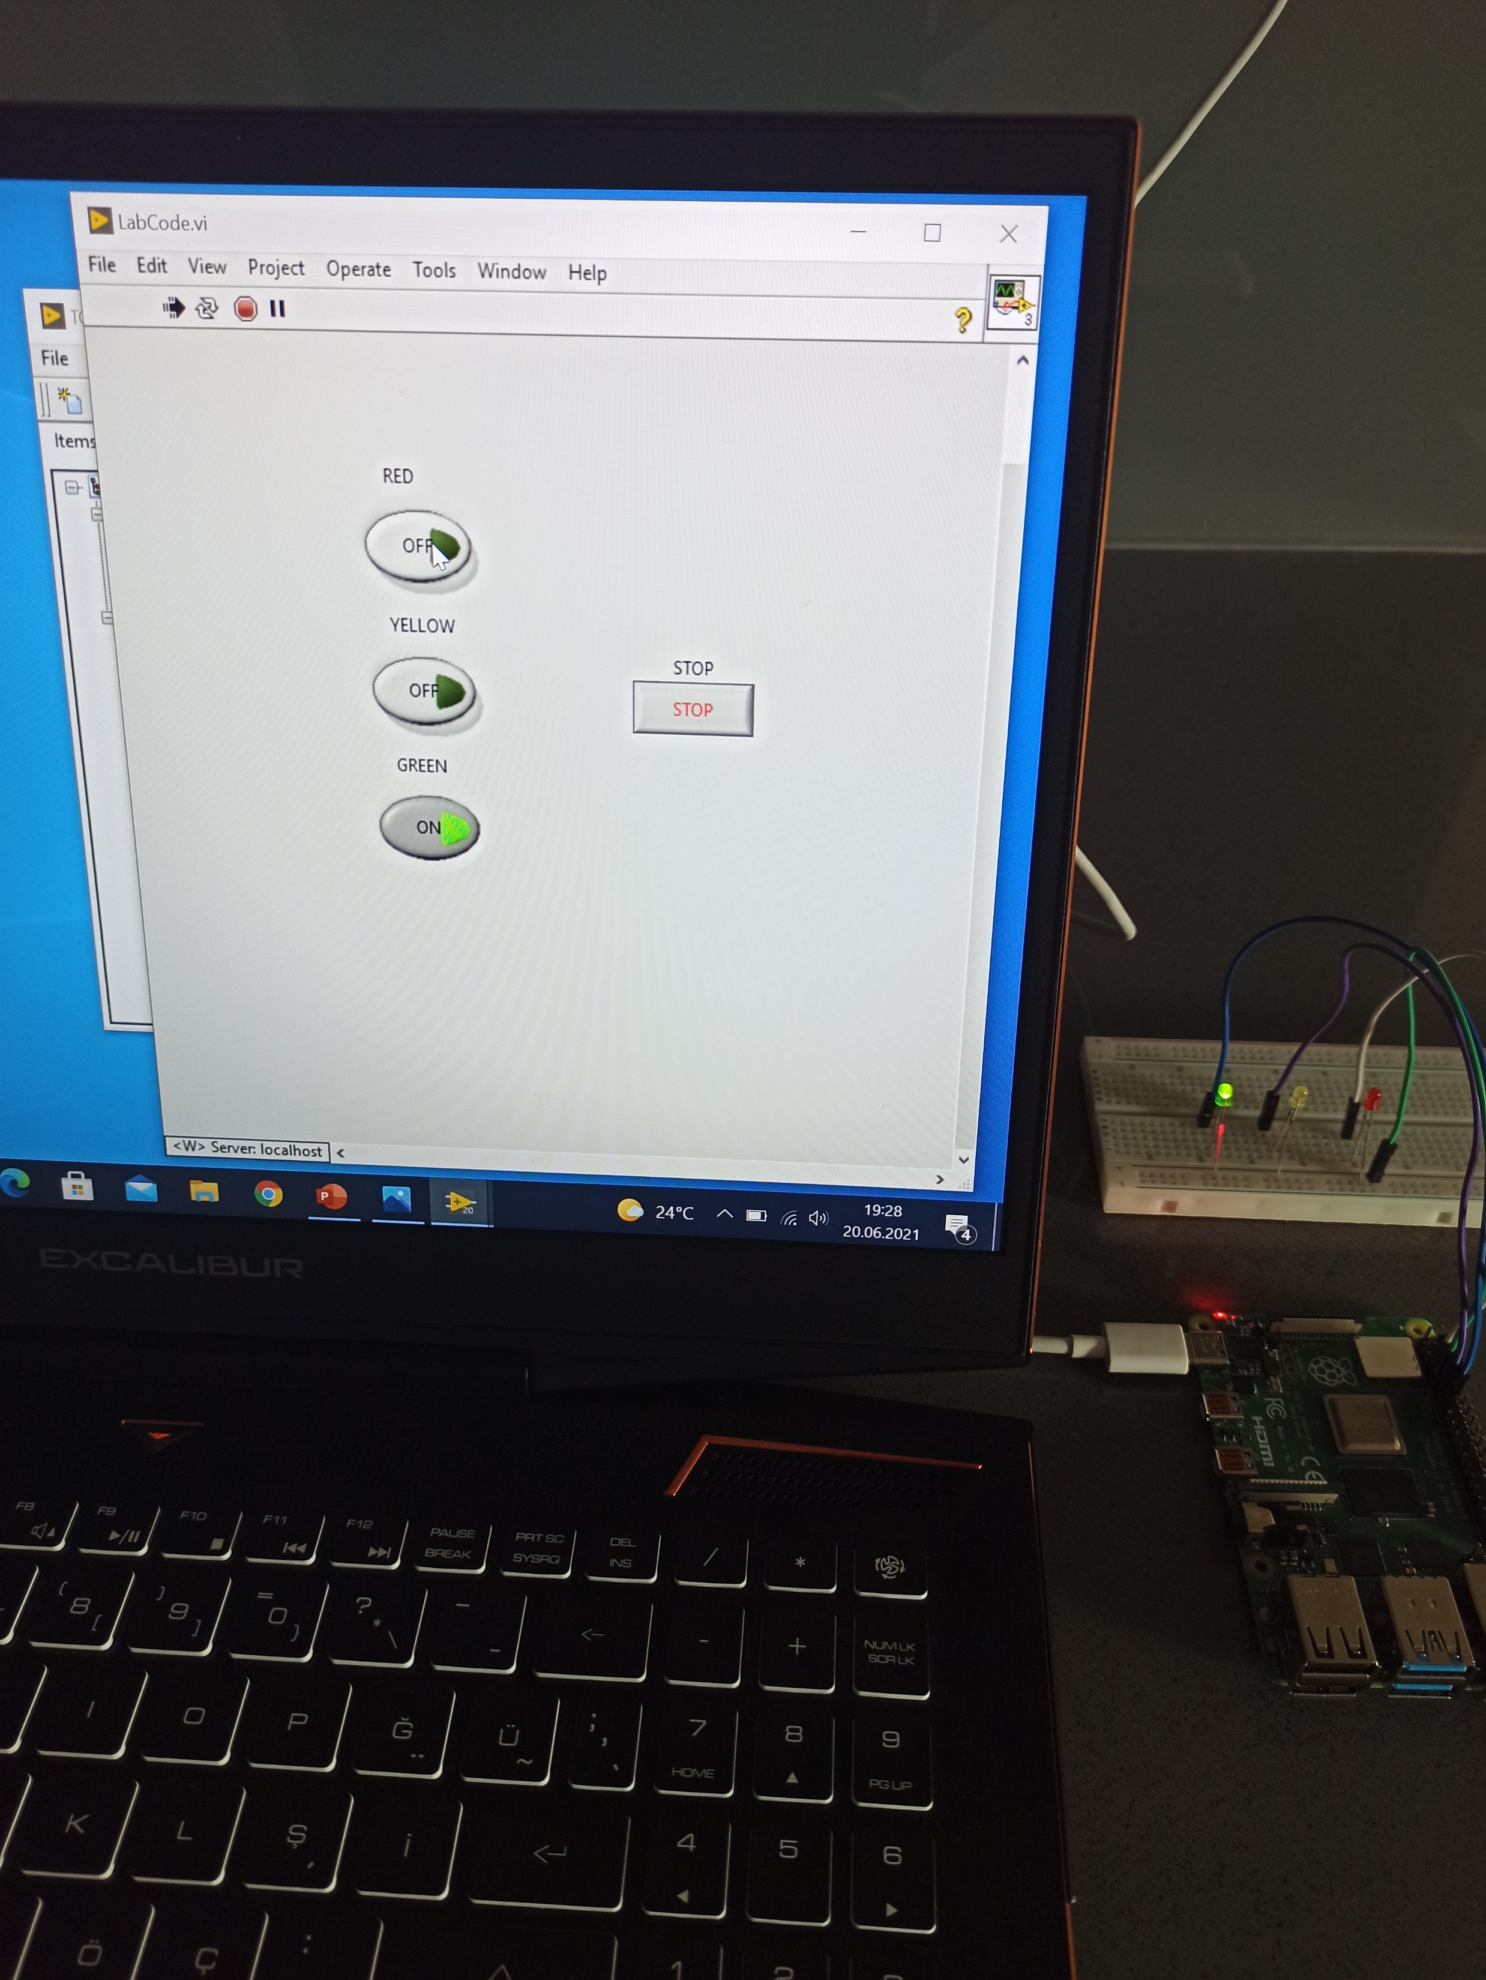

Slide 50
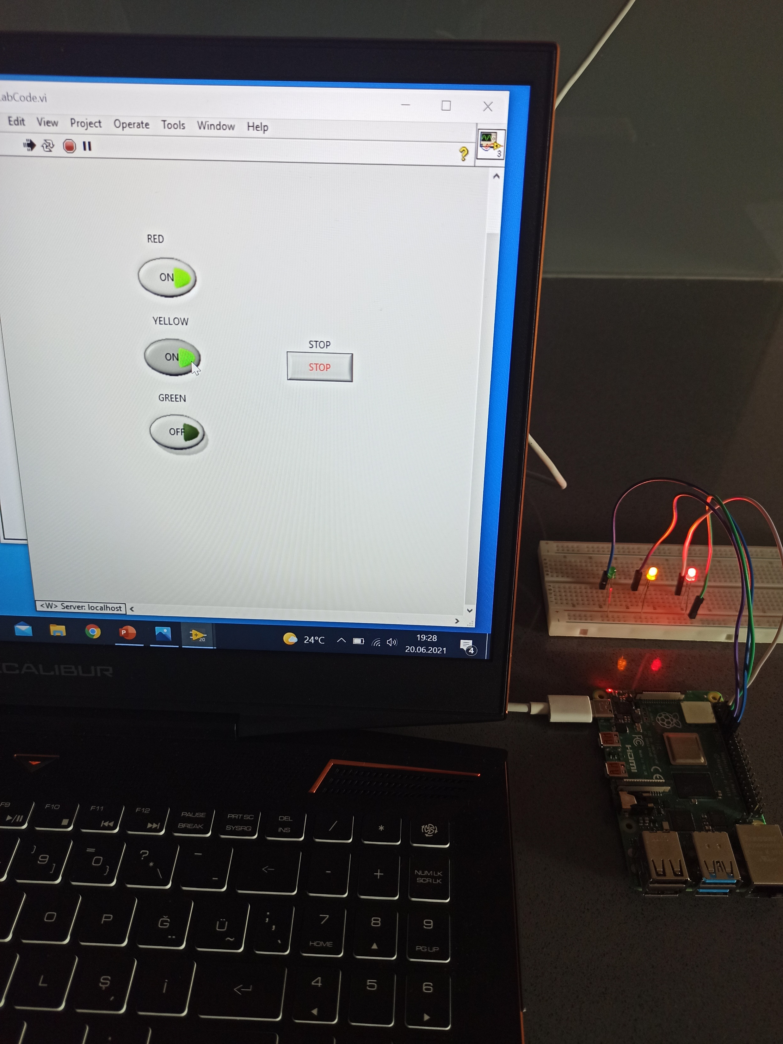

Slide 51
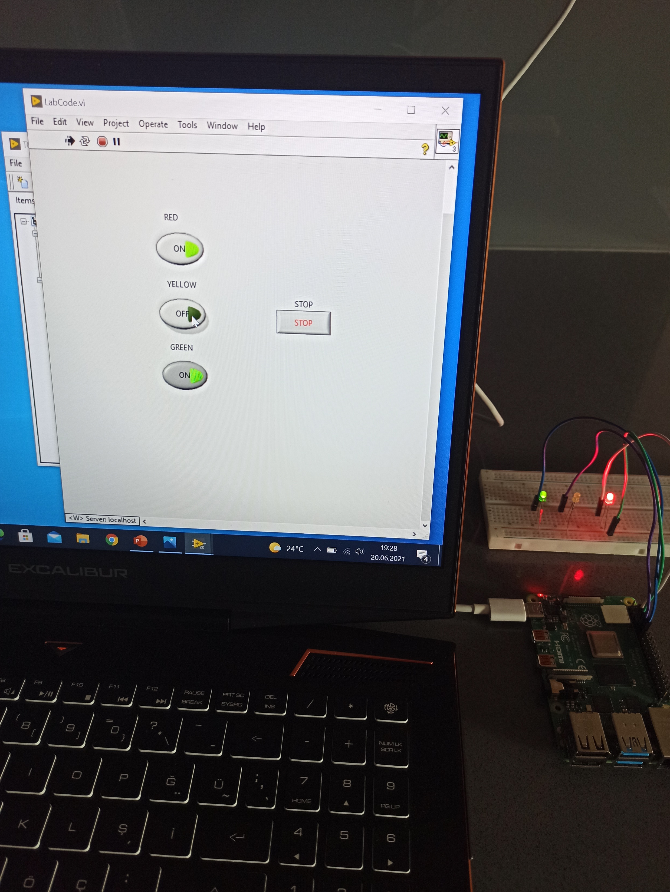

Slide 52
